Slide 1
期末考试说明
时间：2020年1月10日，下午2点半到4点半。
地点：5304、5303教室。
范围：光的衍射、晶体偏振光学、光的量子性。
形式：闭卷考试，不得带书、小抄或参考资料；可以带计算器；请务必熟记有关公式。
考试时间冲突的同学，4点半后来5304教室考试。

Slide 2
第4章 光的衍射
什么是衍射现象
惠更斯-菲涅耳原理
菲涅耳圆孔衍射
夫琅禾费单缝衍射与圆孔衍射
光栅

Slide 3
什么是衍射现象
中心衍射斑的角宽度
缝宽
光孔线度与衍射程度之间的反比关系

Slide 4
惠更斯-菲涅耳原理
次波的相干叠加：在光源S周围作一封闭曲面Σ（波前），S在场点P引起的振动就是Σ上所有点发出的次波在P点引起的振动的矢量和。
惠更斯-菲涅耳原理：空间某点的振动可看作波前上所有面元发出的次波在该点的相干迭加，数学上表述为：
目的：求有障碍物时衍射场的分布，Σ一般取在衍射屏上。
Notes:
波面是从S发出的光波的等相位面，而波前则可以是将S和P隔开的任何曲面，不一定是等相位的。

Slide 5
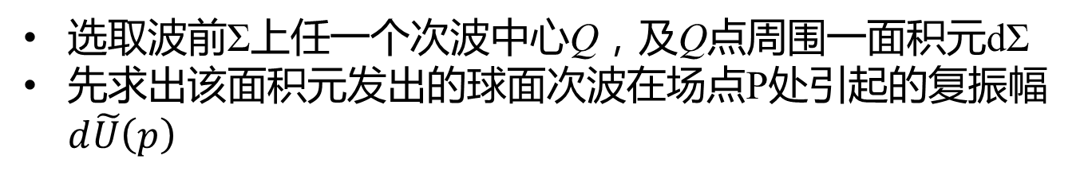
次波的复振幅
选取波前Σ上任一个次波中心Q，及Q点周围一面积元dΣ
先求出该面积元发出的球面次波在场点P处引起的复振幅$d\tilde{U}\left(p\right)$
瞳函数
次波中心面元面积
球面波
倾斜因子（obliquity or inclination factor ）
Notes:
倾斜因子表明次波面源的发射并非各向同性，这源于光波是矢量横波。

Slide 6
惠更斯－菲涅耳衍射积分公式
将波前上所有次波中心发出的次波在P点的振动相干叠加，即可得到P点的振动；
由于次波中心在波前上连续分布，因而叠加（求和）的过程就变为求积分的过程，得到惠更斯－菲涅耳衍射积分公式。
其中： $\tilde{U_{0}}\left(Q\right)$ 为波前上面元的复振幅

Slide 7
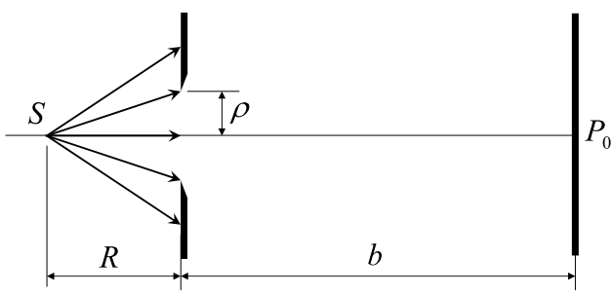
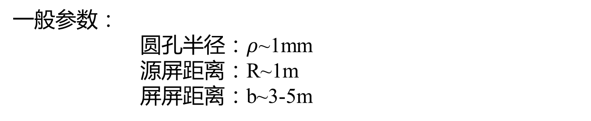
菲涅耳圆孔衍射
一般参数：
圆孔半径：$ρ$~1mm
源屏距离：R~1m
屏屏距离：b~3-5m

Slide 8
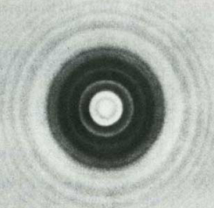
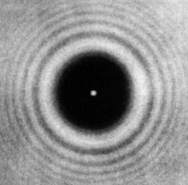
现象：
i）圆孔衍射
一套亮暗相间的同心圆环，中心可亮可暗，由 ρ、R、b 的具体参数决定。接收屏沿轴向移动，圆环中心明暗交替变化。
ii）圆屏衍射
基本同圆孔，但中心总是亮点
Notes:
衍射图样为同心圆是因为系统具有轴对称性。

Slide 9
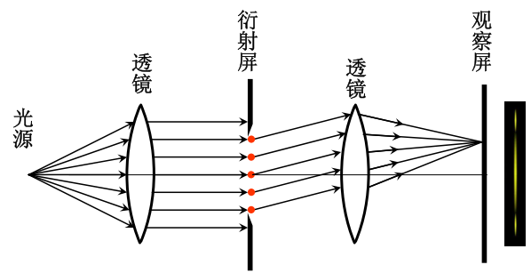
夫琅禾费单缝衍射
实验装置
平行光入射，用凸透镜成像于像方焦平面。
相当于各点发出的次波汇聚于无穷远处。即是平行光的相干叠加。

Slide 10
极值点
极大值
ξ=tanu
ξ=u
0
归一化强度
极小值
-2.46π
-1.43π
1.43π
2.46π
-3π
-2π
−π
0
π
2π
3π
α

Slide 11
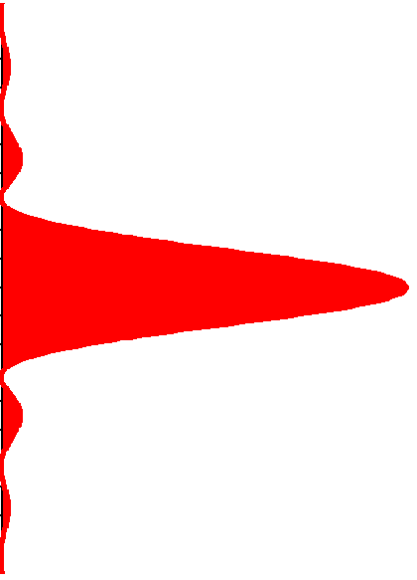
零级主极大角宽度
其它高级次条纹角宽度
衍射的缝宽的反比关系
角距离

Slide 12
夫琅禾费圆孔衍射
实验装置
平行入射光，通过半径为R的圆孔，汇聚在透镜的像方焦平面上。

Slide 13
圆孔夫琅禾费衍射图样的特点
同心圆环，明暗交错，不等距。
中央主极大（零级斑）：Aivry斑，占总强度的84％，半角宽度 Δθ₀
圆孔直径为D，透镜焦距f，则Aivry斑半径Δl

Slide 14
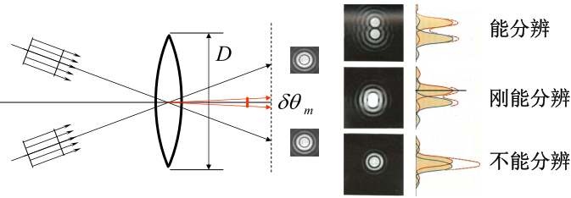
the Rayleigh criterion
瑞利判据：当一个圆斑像的中心刚好落在另一圆斑像的边缘（第一暗纹）上时，被认为刚刚能被分辨。由此定义的最小分辨角为：
其中 D 为望远镜物镜直径

Slide 15
光栅
N缝衍射的振幅和强度分布
每一个单元衍射的复振幅用一个矢量表示。
相邻的单元衍射之间具有相位差Δφ。
所有单元衍射的矢量和为光栅衍射的复振幅。
各个单元衍射矢量的光程为

Slide 16
N缝衍射的振幅和强度分布
其中：
单缝衍射因子
（单元因子）
缝间干涉因子
（N元干涉因子）
说明：在光栅的缝宽和缝间距一定的情况下，干涉的光强结果和波长以及角度有关，这也就决定了相同波长的单色光在不同角度下，干涉所得的光强不同；不同波长的光在相同角度下，干涉所得的光强也不同。
Notes:
正多边形的判定方法之一：各边相等，各角也相等。
从alpha和beta看来，在光栅的缝宽和缝间距一定的情况下，干涉的光强结果和波长以及角度有关，这也就决定了相同波长的单色光在不同角度下，干涉所得的光强不同；不同波长的光在相同角度下，干涉所得的光强也不同。

Slide 18
缝间干涉因子的特点
（1）主极大：
① 位置
② 数目
③ 强度
单缝的 N² 倍
说明：主极大的强度与 N 有关，位置与 N 无关

Slide 19
缝间干涉因子的特点
（2）零点和次级大：
干涉因子极小值
零点：
位置
个数：N-1（两个主极大之间）
次极大：每两个相邻暗线之间存在一个次级大，共N-2个（两个主极大之间）。

Slide 20
缝间干涉因子的特点
（3）半角宽度
主极大的半角宽：中心到邻近暗线间的角距离，也就是极大值到相邻极小值的角距离。
极大值
相邻极小值
相减
光栅的有效宽度
Notes:
利用了拉格朗日中值定理

Slide 21
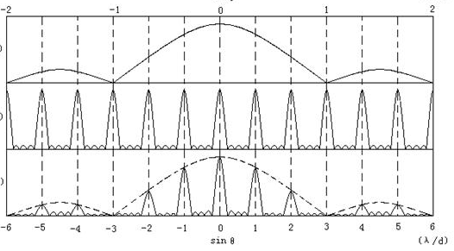
单缝衍射因子的作用
（1）极大值的强度被调制 。
（2）缺级。
干涉极大位置 sinθ₁ = jλ/d
衍射极小位置 sinθ₂ = j'λ/a
当干涉的最大值与衍射的极小值重合时，出现缺级。

Slide 22
光栅的分光原理
不同波长的光在空间分开称为色散，光栅具有色散能力。
两端取微分
光栅方程：
区别于棱镜光谱仪的是光栅光谱仪有多套光谱，分别对应于光栅的不同衍射级次，而棱镜光谱仪只有一套。

Slide 23
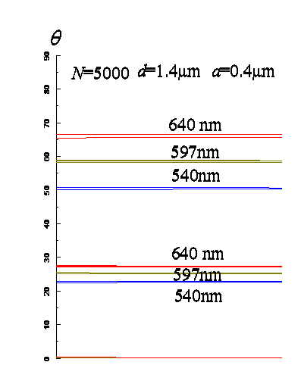
光栅的分光原理
色散
非单色光入射
Notes:
透镜角度的理解，总可以找到过透镜光心，与光栅平面出射角为θ的光线，因此，透镜出射角的定义可以和光栅出射角度相同。

Slide 24
光栅光谱仪的关键指标
（1） 角色散本领（角色散率）
（2） 线色散本领（线色散率）
（3） 色分辨本领
（4）光栅的量程
（5） 自由光谱范围

Slide 25
第5章 晶体偏振光学
五种偏振态
双折射现象
晶体光学器件
偏振态的获得与检测

Slide 26
五种偏振态
正交振动平面偏振光(线偏振光)的合成
假设：两同向传播的线偏振光波，频率为ω，相位差为δ，振动方向分别沿x和y方向，振幅分别为A_{x}和A_{y},瞬时光矢量分别为
其归一化形式为
两式相减得到
消除ωt，得到合成光矢量末端轨迹方程

Slide 27
y
A_{y}
椭圆方程的演化
特殊情况
E_{y}
ωt
蜕变为直线
合振动为线偏振
E_{x}
A_{x}
x
δ =jπ
δ =±(2j+1)π/2
合振动变为
正椭圆偏振光
δ =±2jπ
(j=0, 1, 2, ···)
δ =±(2j+1)π
(j=0, 1, 2, ···)
两光波同相
A_{x}=A_{y}
两光波反相
圆偏振
y
y
y
A_{y}
y
A_{y}
A_{y}
A
A
A_{y}
θ
θ
A_{x}
x
-A_{x}
x
A_{x}
x
A_{x}
x
I、III象限线偏光
π/2
3π/2，(-π/2)
II、IV象限线偏光
右旋正椭圆偏振
左旋正椭圆偏振

Slide 28
椭圆方程的演化（续）
一般情况（δ≠±2jπ, ±(2j+1)π, ±(2j+1)π/2 ）
0<δ<π/2，右旋椭圆，且向1～3象限倾斜；
π/2<δ <π，右旋椭圆，且向2～4象限倾斜；
π<δ <3π/2（或-π<δ <-π/2），左旋椭圆，且向2～4象限倾斜；
3π/2<δ <2π （或-π/2<δ <0），左旋椭圆，且向1～3象限倾斜。
右旋
左旋
δ =0
π/4
π/2
3π/4
π
(−π)
5π/4
(-3π/4)
3π/2
(-π/2)
7π/4
(-π/4)
2π
两正交平面偏振光的合成
Notes:
分量相位超前[0, π]—右旋
y分量相位滞后 [0, π]—右旋

Slide 29
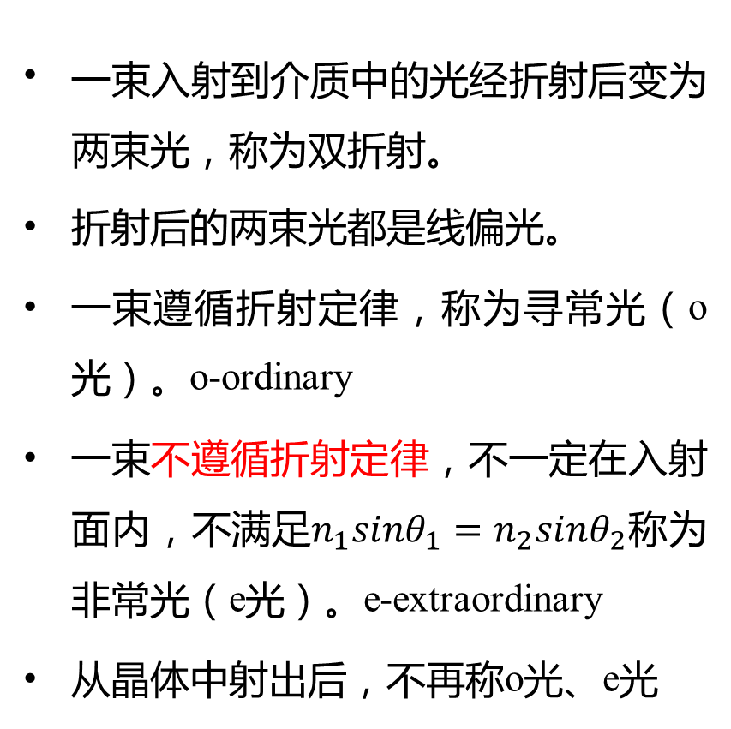
双折射现象
一束入射到介质中的光经折射后变为两束光，称为双折射。
折射后的两束光都是线偏光。
一束遵循折射定律，称为寻常光（o光）。o-ordinary
一束不遵循折射定律，不一定在入射面内，不满足$n_{1}sinθ_{1}=n_{2}sinθ_{2}$称为非常光（e光）。e-extraordinary
从晶体中射出后，不再称o光、e光
入射光
e光
o光
e光
o光

Slide 30
双折射现象
光轴
主截面
主平面

Slide 31
晶体光学器件
（1） 晶体偏振器
（2） 波片
（3） 相位补偿器

Slide 32
晶体光学器件
波片（波晶片）的相位延迟
e光电矢量振动方向为e轴
晶体的光轴与入射表面平行
平行光正入射
e轴
o光
e光
o轴
由于传播速度不同
o光的相位比e光的相位滞后或超前
o光电矢量振动方向为o轴

Slide 33
晶体光学器件
应该在同一时刻比较入射光与出射光
入射表面
出射表面
平面偏振光入射
出射表面的相位比入射表面滞后knd
真空中波长
e光比o光
超前的相位
可简单记为

Slide 34
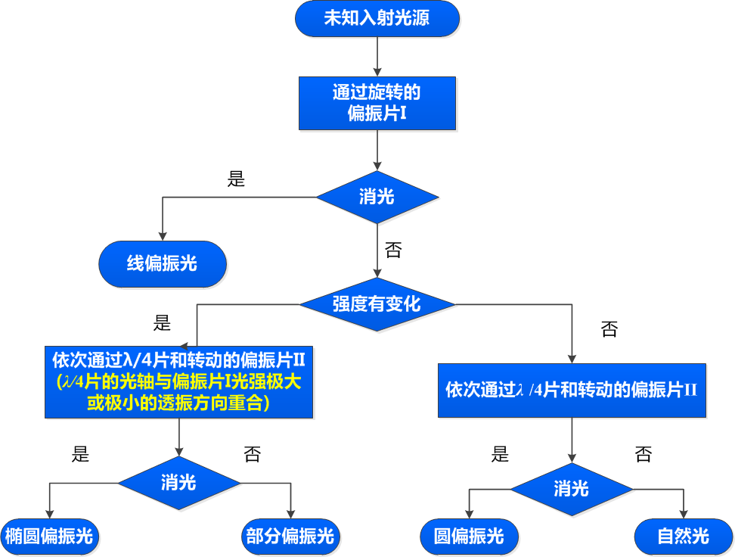
偏振光的获得与检测

Slide 35
第6章 光与物质的相互作用
光的散射

Slide 36
瑞利散射与米氏散射
瑞利散射定律
应用条件：散射微粒的几何线度远小于波长时 (a < λ/10)。
定律描述：散射过程不改变入射光的波长，但散射光的强度随入射光的波长不同而不同，其关系可表述为：
米氏散射
应用条件：散射微粒的几何线度较大情况（a >10λ）。
现象：其散射几乎不依赖于波长。

Slide 37
第7章 光的量子性
黑体辐射
光电效应
康普顿散射

Slide 38
黑体辐射
1、Stefan-Boltzmann定律（1879年、1884年）
2、Wien位移定律（1893年）
3、Rayleigh-Jeans定律（1900年，1905年）
Wien位移定律的应用。
Rayleigh-Jeans定律和实验中的黑体辐射如何不符？如何解决与实验的矛盾。

Slide 39
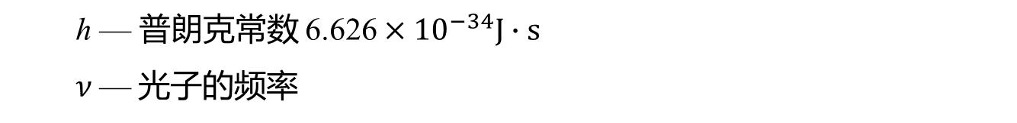
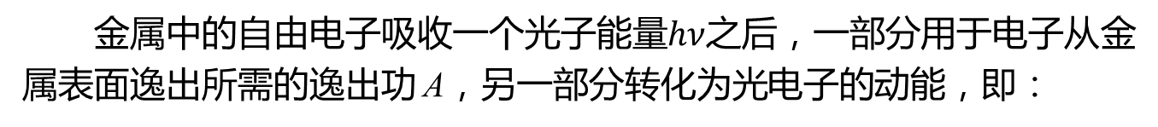
光电效应
爱因斯坦的光子假说
《关于光的产生和转化的一个启发性观点》1905
光子是以光速 c 运动的微粒流，把这些微粒流称为光量子（光子）,每个光子的能量为：
h — 普朗克常数 $\text{6.626}×{10}^{−34}J∙s$
$ν$— 光子的频率
金属中的自由电子吸收一个光子能量$hν$之后，一部分用于电子从金属表面逸出所需的逸出功 A，另一部分转化为光电子的动能，即：
——爱因斯坦光电效应方程

Slide 40
康普顿散射
能量守恒
动量守恒
电子的动量
令
可得到

Slide 41
康普顿散射
康普顿公式
康普顿波长
康普顿公式

Slide 42
祝同学们取得好成绩！

